Slide 1

.NET Core
Chaunce
博客园：http://www.cnblogs.com/xiaoliangge/
github: https://github.com/liuyl1992
个人站点：http://blog.chaunce.top

Slide 2
What's .NET Core

Slide 3
d 跨平台
A
开源
B
强劲性能
C
一致API
D
支持命令行执行所有操作
E

Slide 4
d 模块化
A
新的.NETCore CLR
B
多样化部署方案
C
ASP.NETCore脱离System.Web.dll和IIS的依赖关系
D

Slide 5

Windows Linux macOS

Slide 6
Cross Platform
微软爱Linux
横跨主流PC操作系统:Windwos;Linux;macOS
通过安装.NETCore SDK实现一致的体验
通过VisualStudio Code达到跨平台开发体验

Slide 7

Open source

Slide 8

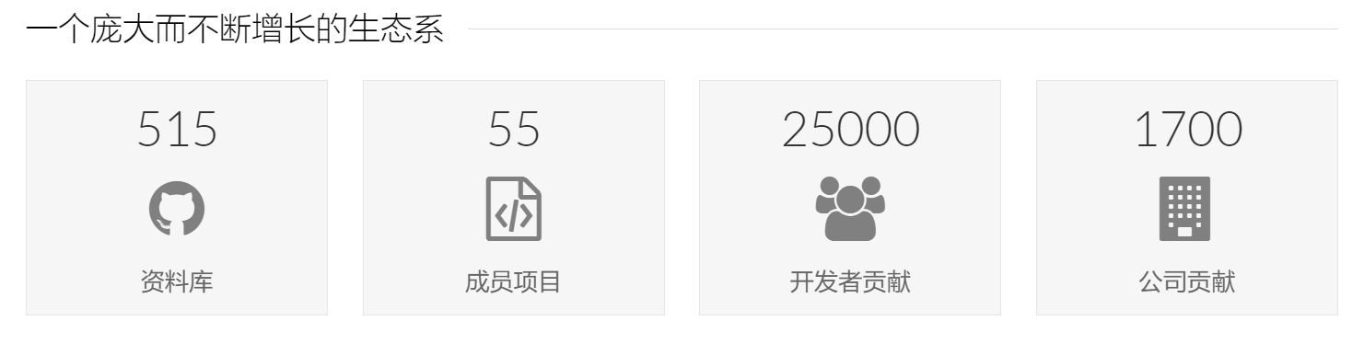
不断增长的生态

Slide 9

.NET Core从属于.NET基金会，由微软进行官方支持。
使用最宽松的MIT和Apache 2开源协议，文档协议遵循CC-BY。这将允许任何人任何组织和企业任意处置，包括使用，复制，修改，合并，发表，分发，再授权，或者销售。唯一的限制是，软件中必须包含上述版 权和许可提示，后者协议将会除了为用户提供版权许可之外，还有专利许可，并且授权是免费，无排他性的(任何个人和企业都能获得授权)并且永久不可撤销
源代码可在GitHub微软仓库下拉取

Slide 10

Performance
强劲性能

Slide 11
通过.NETCore2.1新功能Span<>优化以达到最高性能
普遍情况下.NETCore2.0速度快过.NET 400倍
某些条件下.NETCore2.1速度比.NETCore2.0又提高了40%
TFB 最新asp.netcore明文每秒响应已达到700万

Slide 12
性能不断超越

Slide 13
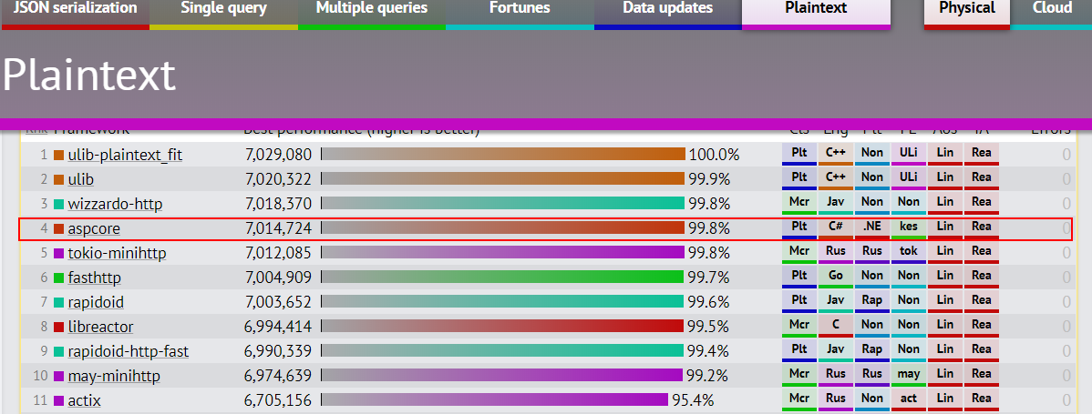
TFB最新基准测试
.NETCore2.1性能改进

Slide 14
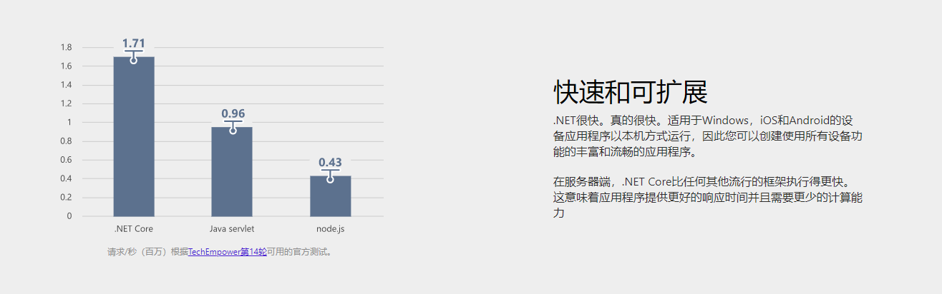

Slide 15

一致API

Slide 16
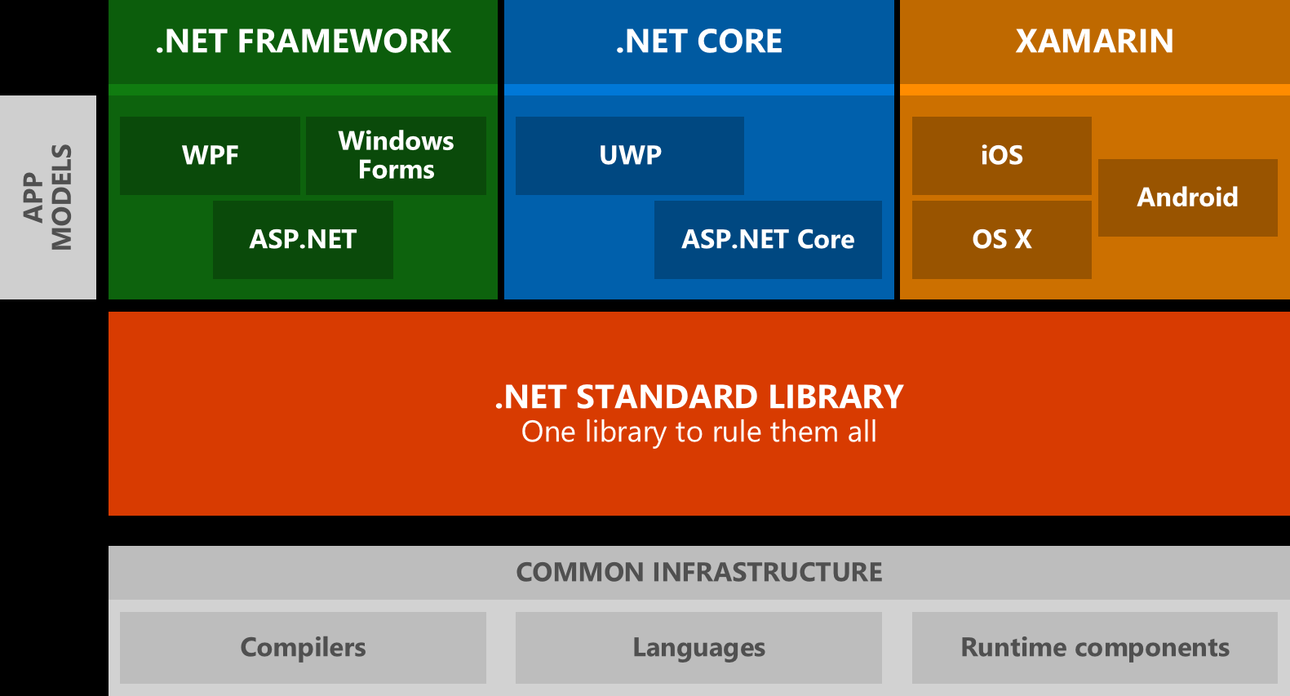
支持.NET Standard规范

Slide 17
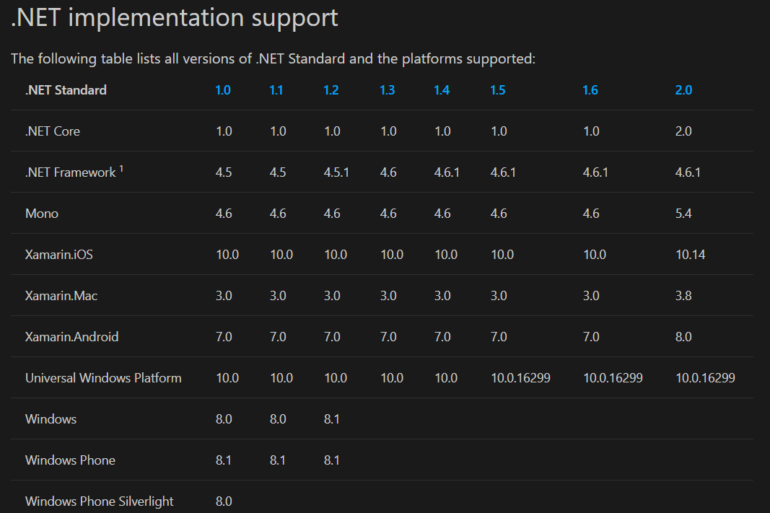
.NET标准的所有版本和支持的平台：

Slide 18
版本越高，可用的API就越多。
版本越低，实现它的平台就越多
.NET Standard与平台无关
由.NET实现者维护，主要是Microsoft(NET Framework，.NET Core和Mono)和Unity

Slide 19
通过支持.NET Standard规范达到代码的共享
Web开发
Xbox
IoT
Ml.Net
Xamarin开发

Slide 20
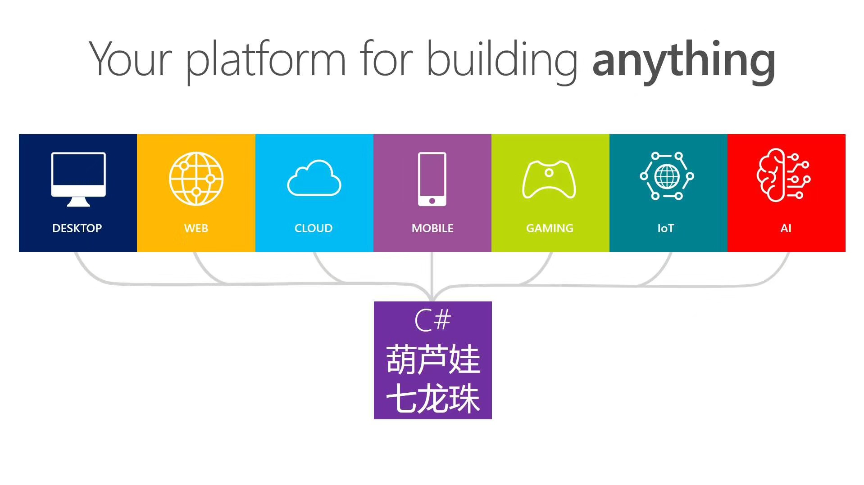

Slide 21

.NETCore的CLI工具

Slide 22
提供了.NETCore所有的构建指令工具快速构建
new
restore
build
publish
run
test
vstest
pack
migrate
clean
sln
help
store
......

Slide 23

模块化

Slide 24
Asp.Net Core是一个模块化框架，即应用程序可以使用最少的必需框架组件运行。所需的框架组件只能包含在应用程序中，而不像传统的Asp.Net，它运行在完整的.Net框架中。
包括运行时在内的所有组件均可作为Nuget包使用。

Slide 25
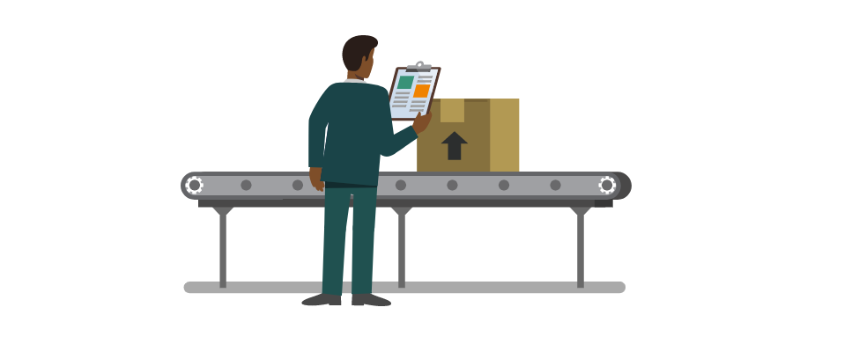
新的.NETCore CLR

Slide 26
基于平台抽象层
重新实现.NET CLR 到跨平台的.NET Core CLR

Slide 27

多样化部署

Slide 28
应用程序可以作为自包含发布（包含.NET运行时dll文件）
与框架相关的应用程序发布
更容易的发布到Docker容器
脱离Windows的IIS使用代理转发更容易的使用流行服务器

Slide 29

ASP.NETCore脱离System.Web.dll和IIS的依赖关系

Slide 30
ASP.NET Core支持OWIN规范。它有一个新的OWIN实现
没有与System.Web.dll和IIS的依赖关系
支持Asp.Net Core Middleware（从OWIN中间件发展而来）
脱离依赖于IIS的HttpHandlers和HttpModules进行请求/响应过滤

Slide 31
它配备了自己的称为Kestrel的跨平台网络服务器。Asp.NetCore应用程序可以使用Kestrel托管在最常见的网络服务器（如Nginx，Apache，IIS等）转发请求。这些Web服务器充当反向代理，将请求转发给Kestrel服务器。它可以自行托管。

Slide 32
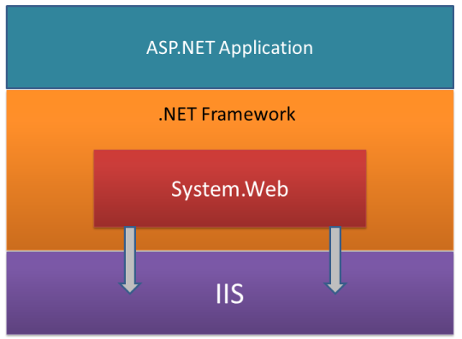
丢弃IIS托管代码

Slide 33
WHO

Slide 34


Slide 35
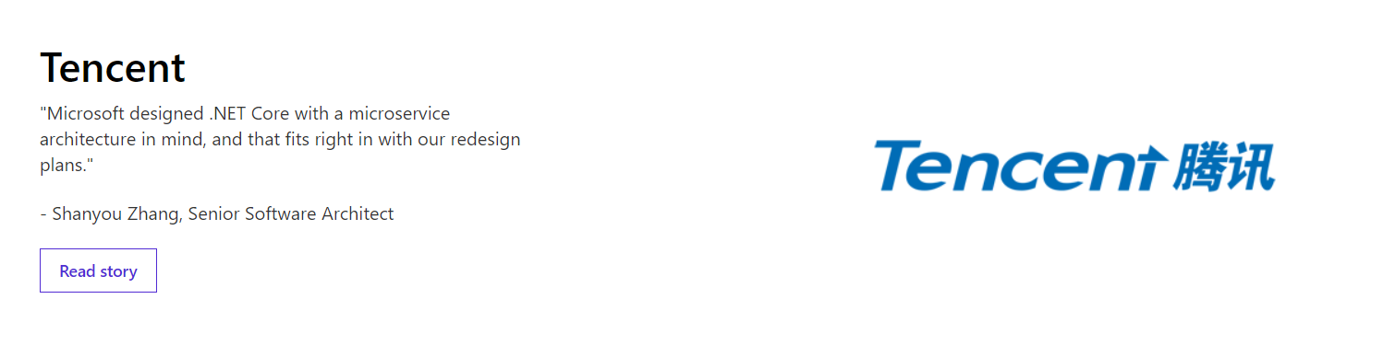

Slide 36
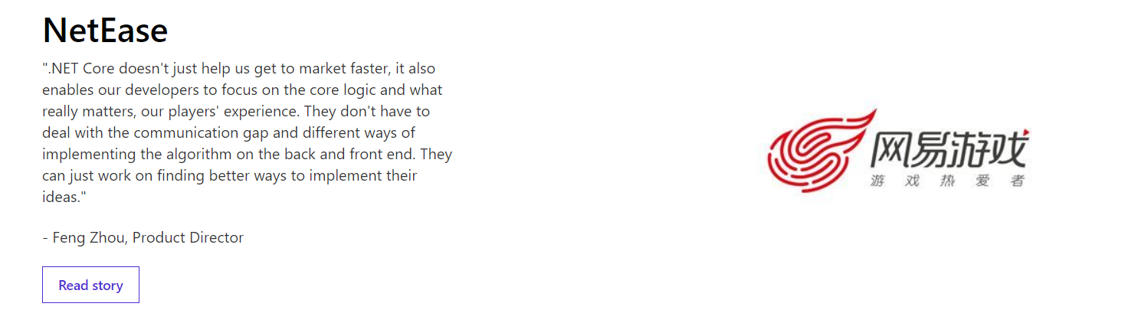

Slide 37
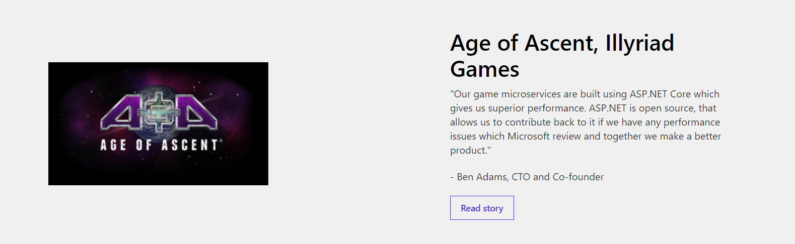

Slide 38
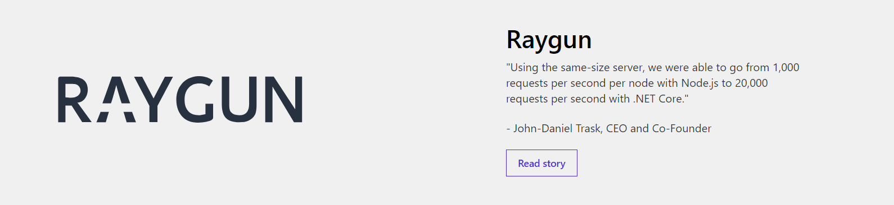

Slide 39


Slide 40






......

Slide 41
THANK YOU

